Slide 1
EPITA
MEMI
Option/Electif : Finance et Marketing IT
12 mars 2013
Jean-Noël GORGE

Slide 2
Point d’avancement

Slide 3
Cas « Cloud Computing »
Vous vous êtes groupés et organisés (vraiment?)
Vous devez avoir terminé l’approche « produit/service »
  C’est quoi ?
  C’est pour qui ?
  Contraintes, limites
  Nom du produit/service

Slide 4
Cas « Cloud Computing »
Vous devez avoir terminé Commercial/Ventes
  Utilisateur final
  Canal de distribution pour atteindre l’utilisateur
  Volumes par trimestres ou par an
  Support et services (distributeur et UF)‏
  Argumentaires (distributeur et UF)‏
  Facteurs clés de succès
  Risques majeurs d’échecs

Slide 5
Et maintenant des Sous !!!
€€€€
$$$$

Slide 6
Cas « Cloud Computing »
Step 4 : Recettes et dépenses
  Volumes (quantité vendues par période)
  Prix unitaire(s)
  Progression des volumes au fil des périodes = Recettes
      Produit et/ou Licences
      Services
      Maintenance
      Etc.

Slide 7
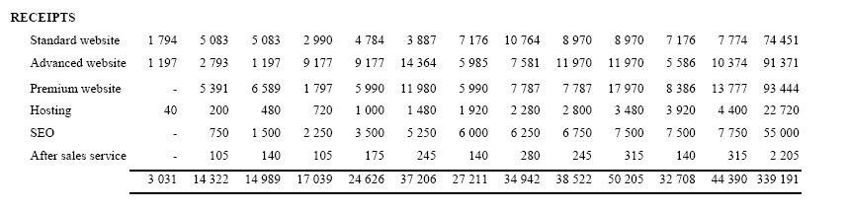
Recettes (Cash In)

Slide 8
Cas « Cloud Computing »
Step 4 : Recettes et Dépenses
  Achats, salaires, frais généraux, taxes = Dépenses
      Personnel (salaires + charges)
      Locaux : Loyers, chauffage, EDF, téléphone…
      Services achetés : Expert comptable, banque, sous traitance, ressources informatiques, publicité etc. …
      Frais généraux : fournitures, déplacements, invitations
      Etc.

Slide 9
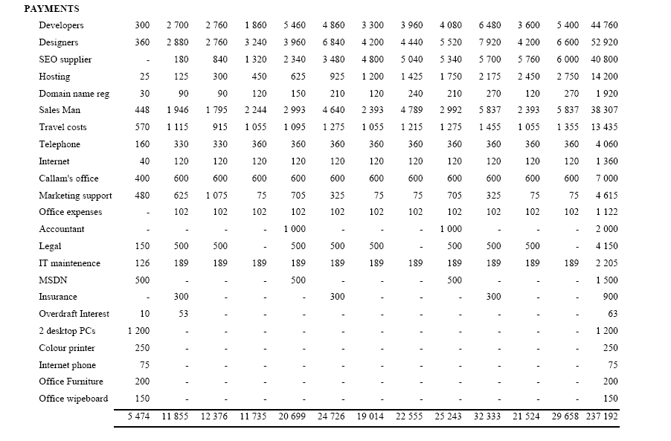
Dépenses (Cash out)

Slide 10
Pertes et Profits
Si pour une période, le total des recettes est supérieur au total des dépenses, le résultat (return en us) de la période est un profit !
Si pour une période, le total des recettes est inférieur au total des dépenses, le résultat (return en us) de la période est une perte !
Pour une start-up, il est habituel de faire des pertes pendant les premières périodes…

Slide 11
Pertes et Profits (suite)
Mais…
Pour que la société ait une valeur, il faut (sauf exception) qu’en régime de croisière, elle fasse (beaucoup) de profits !

Slide 12
Valorisation de votre projet
Combien vaut donc votre future boite ?

Slide 13
Actions, parts etc.
Dans une société, le Capital (K) est divisé en x actions ou parts
    Actions pour les SA
    Parts pour les sarl
  Les américains ont un seul mot : shares
Exemple : création de Gorge & Co, sarl au capital de
10 000 euros, divisé en 100 parts de 100 euros
  JNG apporte 7 500 euros, il a 75 parts et 75% du K
  X apporte 2 500 euros, il a 25 parts et 25% du K
  100 euros, c’est la valeur « nominale » de la part

Slide 14
Valeur de l’action ou de la part
A t zéro (création) c’est en principe simple, la part vaut ce qu’on met, grosso modo la valeur nominale (100 euros dans mon exemple)
Très très vite, (quelques heures, quelques jours, quelques semaines) la valeur de la part est différente de la valeur nominale. C’est sa valeur sur le marché (la bourse ou ce qu’un acheteur offre)
Pourquoi, sur quelle base ?

Slide 15
Defining Shareholder Value
A share entitles its owner to a percentage of the future profits of an enterprise.
Its theoretical value is based on
  Net present value of future returns
  Discounted for risk
  Discounted for alternative opportunities
Its actual value is market determined

Slide 16
Visualizing The Promise
Résultat année en cours (ici profit)
Résultats espérés années suivantes (ici profits)
Returns
Promised
future returns
Current
returns
Time

Slide 17
Discounting the Promise
Discounted for
net present value
Returns
Discounted for
anticipated risk
Discounted for safer alternatives
Time

Slide 18
Visualizing Shareholder Value
Shareholder value is the area under the curve
Question: What determines its shape?
Returns
Market
Capitalization
Time

Slide 19
Answer:
Competitive Advantage
Competitive Advantage Gap
• Distance from closest competitor
• Creates superior returns
GAP
CAP
Competitive Advantage Period
• Barriers to competitor entry, customer exit
• Sustains superior returns

Slide 20
Donc…
Admettons que la valeur de votre future boite soit égale à la surface sous la courbe
  Grossièrement ici + ou - 50% de la somme algébrique des profits de 6 ans (rapport de la surface sous la courbe à la surface des « barres »)
  Disons pour l’exemple de la sarl Gorge & Co, que la « surface sous la courbe » c’est 100 000 Euros
    La part ne vaut plus 100 euros mais 1 000 euros
    (100 000 € / 100 parts)

Slide 21
Donc donc …sur ces bases…
Si JNG vend 10 parts à ce prix, il encaisse 10 000 euros soit 2 500 euros de plus que ce qu’il a investi à T zéro tout en gardant 65% du K…
Si JNG veut au contraire augmenter le K (pour avoir des fonds pour investir par exemple), les nouveaux associés entreront au capital sur cette estimation de valorisation à 100 000 €.
  Disons pour l’exemple 20 nouvelles parts crées soit 120 parts en tout
  Valeur des parts = 100k€ / 120 soit 8333 €, prix que doivent verser par part les nouveaux associés
  Et JNG contrôle toujours à 62,5% (75 parts sur 120)…

Slide 22
Et donc encore…
Si, à la fin de votre présentation:
  Vous voulez vraiment que l’investisseur vous apporte des (gros) moyens pour réaliser votre projet en échange d’un % minoritaire de votre K
  Et que vous vouliez garder le contrôle…
  …il faut que votre projet ait une très belle valeur, (au moins sur .xls et .ppt)
    Gros profits prévus + CAP + GAP !

Slide 23
BONNE CHANCE !
Bon travail. Il vous reste 4 ou 5 heures…

